Slide 1
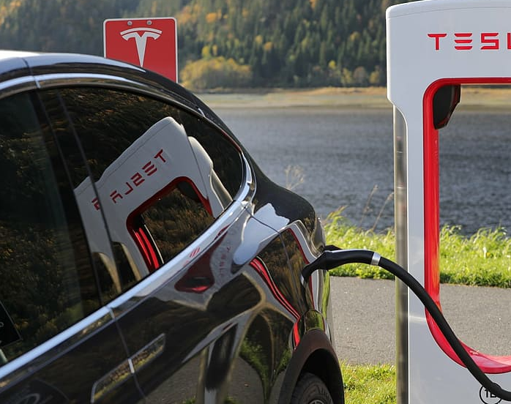
TESLA SUPERCHARGER NETWORK
Alessio Zanzottera - 31244
Giorgio Cunardi - 31709
Giorgio Premoli - 32130
Anno accademico 24/25
Notes:
Con l'aumento delle preoccupazioni ambientali e dei cambiamenti climatici, la transizione verso una mobilità sostenibile è diventata una priorità urgente. In questo scenario, l'Unione Europea ha introdotto una misura che stabilisce il passaggio dalle auto a motore endotermico a quelle elettriche entro il 2035. Espandere e migliorare la rete di punti di ricarica, inclusi i luoghi più remoti, rappresenta una sfida che richiede investimenti e piani di sviluppo ben definiti. Per affrontare questa situazione, le istituzioni europee puntano a installare stazioni di ricarica ogni 60 km. Attualmente, diverse aziende come Eni, Atlante e A2A hanno accettato di intraprendere questa sfida.
Per la nostra analisi, abbiamo scelto di rappresentare tutte le stazioni di ricarica (supercharger) realizzate da Tesla in Italia.

Slide 2






Obiettivo
Rappresentazione della rete e studio degli aspetti principali
Analisi "What-If"
Confronto della rete con i modelli ER, SW e SF
Individuazione di partizioni
Notes:
L’obiettivo di questa analisi è quello di capire se le varie stazioni di ricarica sono ben connesse tra di loro, e quindi, se con un veicolo Tesla, si riescono a raggiungere tutte le località italiane, ipotizzando un’autonomia di 300 km.
Per raggiungerlo, procederemo come segue:
-rappresentare la rete attuale, considerando le principali informazioni.
-analizzare i singoli nodi e i vari link attraverso le tre misure di centralità e di centralizzazione
-confrontare l’attuale rete con una generata casualmente tramite l’applicativo Pajek
-individuare le partizioni.

Slide 3
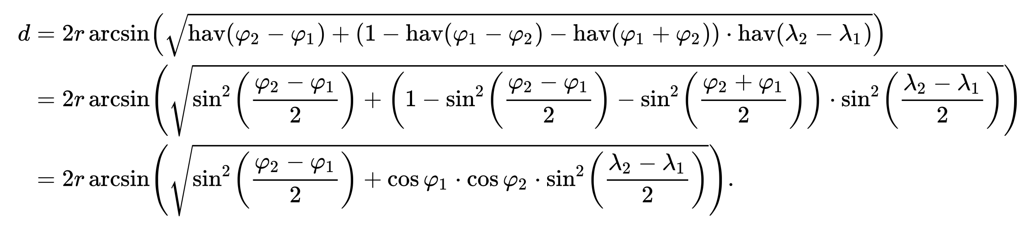
Database
Verifica correttezza dei dati
Calcolo della distanza: formula di Haversine
Rimozione isole
Creazione file per Pajek
Verifica dati calcolati
Metodologia di calcolo
Notes:
Per costruire la rete, abbiamo preso una base di dati dal sito «Kaggle» e confrontandola con i dati ufficiali forniti da Tesla, abbiamo verificato le seguenti informazioni: posizioni, numero di colonnine, potenza erogata, stato di attività.
Con l’ausilio di Excel, abbiamo innanzitutto utilizzato la formula di Haversine per stimare le distanze su gomma tra i diversi punti di ricarica; in seguito, abbiamo svolto controlli a campione per assicurarci che le distanze così calcolate fossero realistiche, riscontrando uno scostamento medio di circa 30 km che però abbiamo ritenuto tollerabile per diversi motivi, tra cui traffico e tipologia di strada ottimale scelta dal navigatore
Successivamente, su un altro foglio, abbiamo utilizzato un linguaggio binario per indicare, partendo da una certa stazione, quali altre stazioni sono raggiungibili nel raggio di 300 km, dove 1 significa che è raggiungibile e quindi crea un link; 0 in caso negativo.
Dopo aver visto brevemente i risultati e dopo averli rappresentati, abbiamo ritenuto opportuno trascurare dalla nostra analisi tutte quelle colonnine situate in Sardegna e in Sicilia. In particolare, Olbia risultava molto connessa alle altre città italiane, ma con l’ausilio del traghetto, permettendo un risparmio di Km e compromettendo la bontà della nostra analisi.
A questo punto, abbiamo realizzato il file di testo da poter utilizzare in Pajek, specificando le coordinate per ciascuna città permettendoci di ricostruire l’Italia.

Slide 4
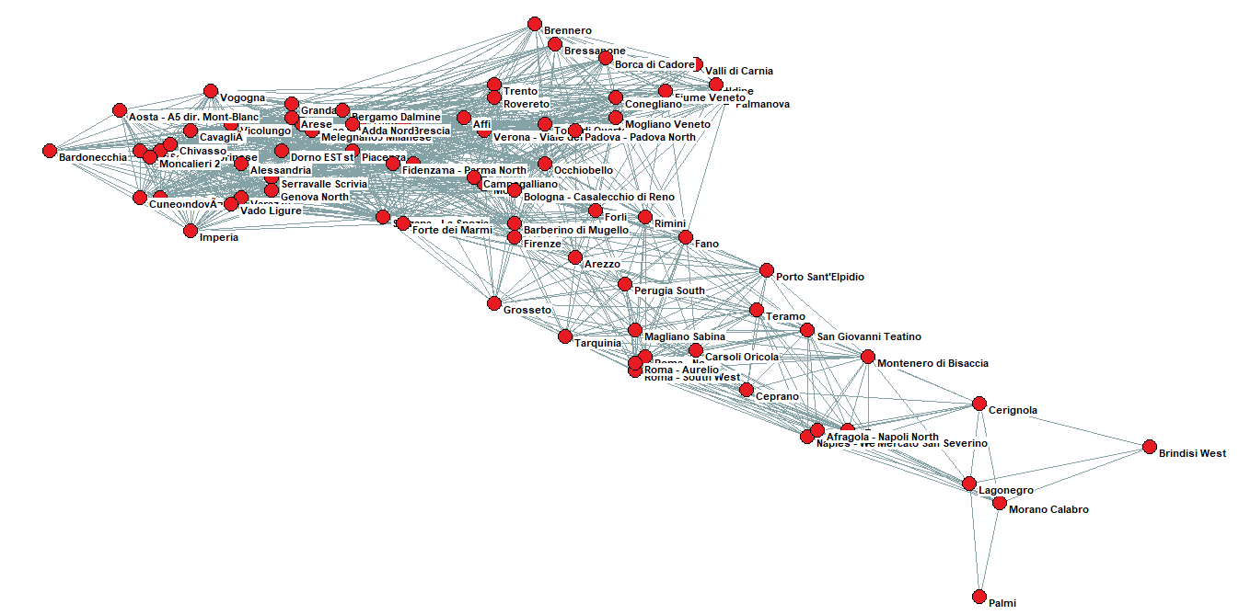
Info generali rete
Info generali rete
Nodi | 85
Link | 1468
Diametro | 6
Densità | 0,4112
Grado medio | 34,5411
Average distance | 1,9835
Notes:
In questa slide, abbiamo deciso di mappare la posizione delle stazioni di ricarica di Tesla, ottenendo una rete non orientata, senza rappresentare alcuna partizione o vettore, e priva di linee multiple o loop.
In particolare:
i nodi, che sono 85, rappresentano le stazioni di ricarica in Italia. Nell'immagine, essi sono accompagnati dal nome della località in cui si trovano attualmente.
I link, che sono 1468, rappresentano i collegamenti tra le varie stazioni di ricarica che distano a meno di 300 Km.
Alcune statistiche di base:
Densità, che confronta il numero di connessioni tra i nodi attuali con il numero delle possibili connessioni, risulta 0,41120444. Il valore ottenuto risulta medio-alto, e ciò significa che i nodi sono ben collegati tra di loro (segnale che Tesla ha scelto accuratamente la loro installazione, per cui, partendo da una località qualsiasi, è più probabile incontrare un supercharger prima di finire l'autonomia).
Grado Medio, che indica il numero medio di link tra i nodi, risulta 34,54117647.
Diametro, che è il massimo delle distanze minime, risulta 6: infatti, nella nostra rete, i due superchargers più distanti sono collocati a Vogogna (Piemonte) e a Palmi (Calabria).
Average distance, che indica il numero medio di stazioni di ricarica da visitare per raggiungere qualsiasi località, risulta 1,9835. Il valore ottenuto è decisamente inferiore rispetto al valore dimostrato da Milgram nel suo esperimento, per cui la proprietà di Small World è verificata.

Slide 5
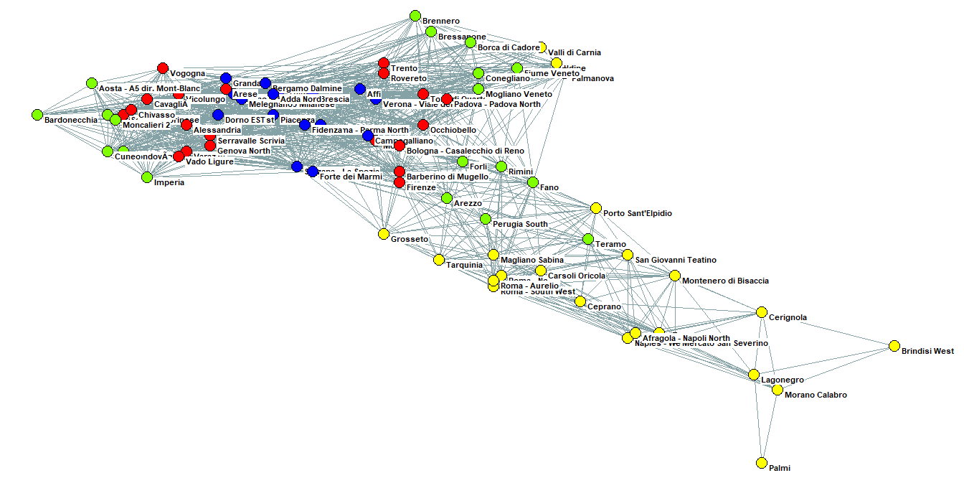
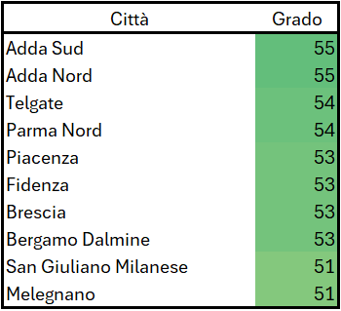
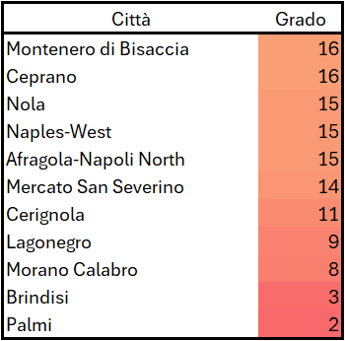
Misure di centralità e centralizzazione: Degree
Degree centralization: 0,2494
Notes:
Le misure di Centralità sono 3.
La prima che abbiamo analizzato è la Degree Centrality che indica il numero di collegamenti che ciascun nodo ha.
Ricordiamo che, nel nostro caso, si ha un collegamento ogni volta che due superchargers distano a non più di 300 km l'uno dall'altro.
Le due tabelle riportano i valori più significativi: quella di sopra mostra le città con il maggior numero di link dove è interessante notare che, la maggior parte di queste, è situata nel Nord Italia; la tabella inferiore, invece, mostra le città con il minor numero di collegamenti, e queste sono principalmente ubicate nel Sud Italia.
Questo è confermato anche dall'immagine posizionata al centro, in cui abbiamo formato 4 gruppi, uno per quartile, in base al valore del grado di ciascun nodo. In particolare:
in giallo vengono riportati i nodi appartenenti al primo quartile, il cui grado è inferiore a 21
in verde vengono riportati i nodi appartenenti al secondo quartile, il cui grado è compreso tra 22 e 36
in rosso vengono riportati i nodi appartenenti al terzo quartile, il cui grado è compreso tra 37 e 48
in blu vengono riportati i nodi appartenenti al quarto quartile, il cui grado è maggiore di 49
Il valore di Degree Centralization è pari a 0,2494: questo indica un livello moderato di centralizzazione, per cui non tutti i nodi sono collegati in modo uniforme, ma ci sono alcuni nodi che svolgono un ruolo più importante, essendo maggiormente collegati rispetto agli altri.

Slide 6
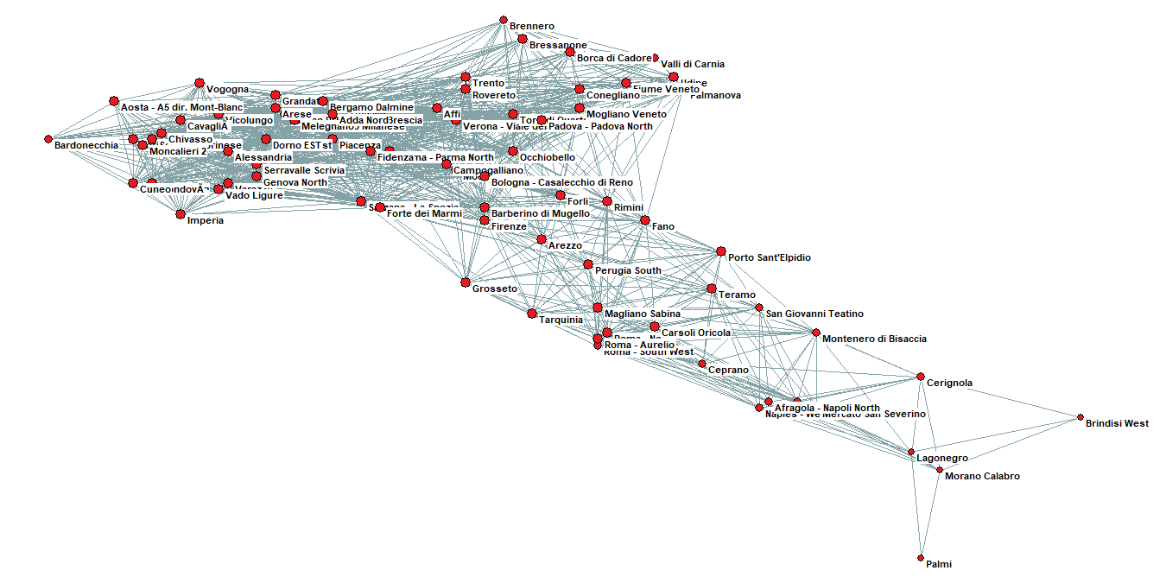
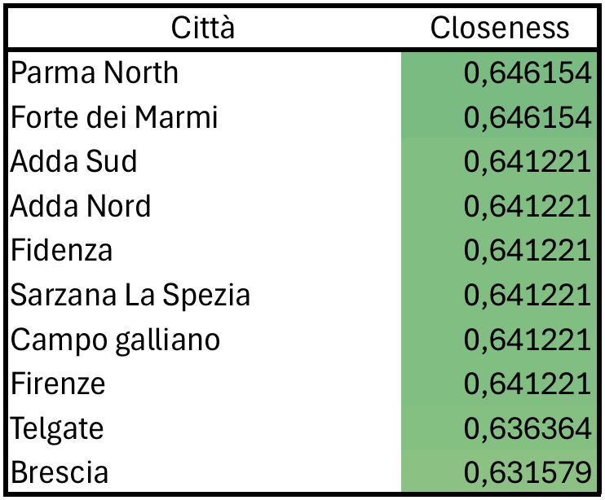
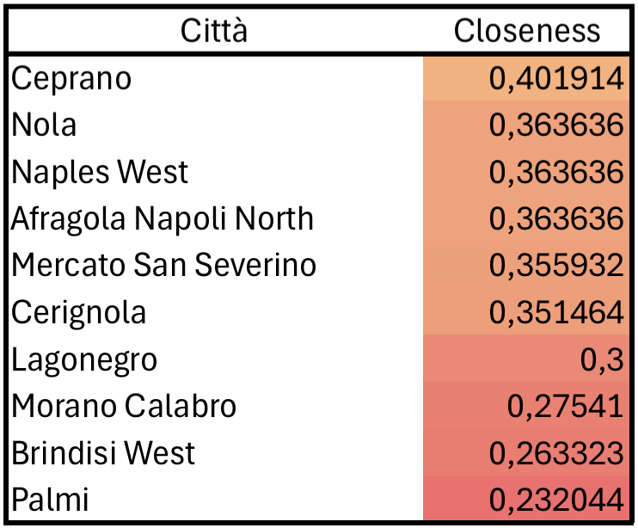
Misure di centralità e centralizzazione:
Closeness
Closeness centralization: 0,2391
Notes:
La seconda misura di centralità è la "Closeness Centrality" che indica quanto un nodo è vicino agli altri nodi della rete
Nella slide, abbiamo riportato due tabelle: la prima riporta le dieci città con il più alto valore di Closeness Centrality, dove si può notare che molte di queste sono collocate nel centro-nord dell'Italia, zona che, come si evince dall'immagine, risulta essere più densamente popolata rispetto al sud Italia. La seconda tabella, invece, mostra le dieci città con il più basso valore di Closeness Centrality: questi risultano decisamente inferiori rispetto a quelli del centro-nord, dal momento che il Sud Italia presenta complessivamente minor densità rispetto al Nord.
Nel complesso, si può affermare che Tesla abbia ragionevolmente preferito installare un elevato numero di superchargers nel Nord, considerando che proprio qui è presente un maggior volume di traffico.
Per questa rete, il valore ottenuto della Closenness Centralization è 0,2391: questo indica un livello di centralizzazione relativamente basso in termini di accessibilità dei nodi nella rete, per cui non esiste un singolo nodo particolarmente centrale o accessibile rispetto agli altri, mentre le distanze tra i nodi sono relativamente uniformi. In altre parole, nessun nodo si distingue in modo significativo per la sua capacità di raggiungere rapidamente tutti gli altri nodi.

Slide 7
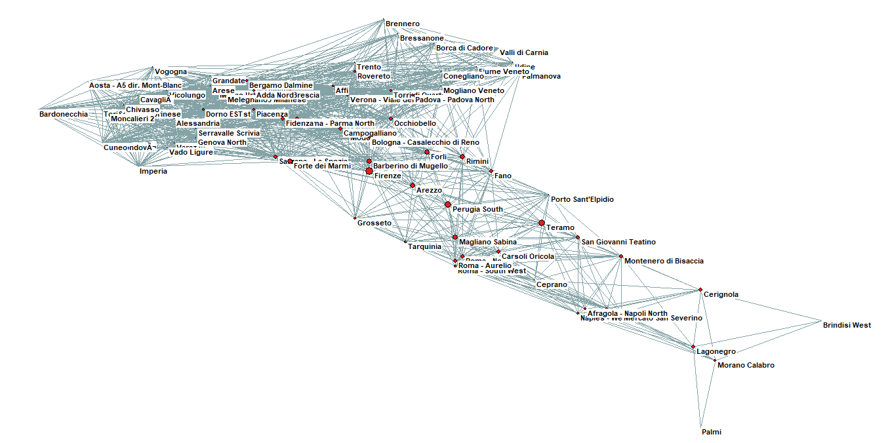
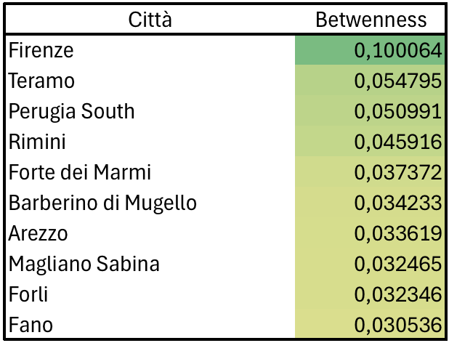
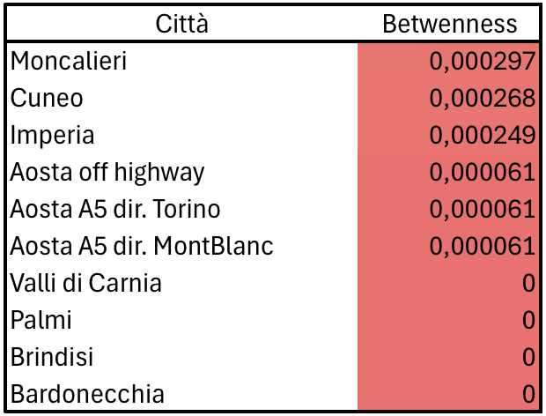
Misure di centralità e centralizzazione: Betwenness
Misure di centralità e centralizzazione:
Betwenness
Betwennes Centralization: 0,0893
Closeness centralization: 0,2391
Notes:
Infine, per ciascun nodo, abbiamo calcolato la Betwenness Centrality, la terza delle misure di centralità, che esprime il rapporto tra il numero di cammini minimi che attraversano un nodo e il numero totale di cammini minimi della rete. In poche parole, indica quanto un nodo sia "ponte" e quindi cruciale per la connessione con gli altri nodi.
La prima immagine mostra i superchargers installati in Italia dove, all'aumentare della dimensione dei nodi, aumenta il valore della Betwenneess Centrality. E' facile notare che il nodo dal valore più elevato risulta essere Firenze.
In seguito, abbiamo riportato in tabella i 10 nodi dal valore più elevato e i 10 nodi dal valore più basso: i valori da noi calcolati, complessivamente, sono bassi e, probabilmente, ciò è dovuto all'elevato numero di nodi inseriti nella rete.
Osservando attentamente le tabelle, si può notare che i superchargers installati in città come Firenze, Teramo e Perugia risultano essenziali per un eventuale viaggio verso qualsiasi località italiana; inoltre, è possibile constatare che i nodi con la più alta betwenness sono posizionati principalmente nel centro Italia;
al contrario, per città come Bardonecchia, Brindisi, Palmi e Valli di Carnia, segnate in rosso sul disegno e i cui valori sono nulli, i superchargers lì installati sembrerebbero ridondanti. Tuttavia, è giusto ricordare che, per sostenere una simile affermazione, bisogna verificare che il grado di ciascun nodo sia sufficientemente elevato: dei 4 nodi presi in considerazione, solamente Bardonecchia e Valli di Carnia risultano ridondanti, dal momento che hanno, rispettivamente, un grado di 30 e di 16.
In generale, è interessante notare che questi 4 nodi "anomali" sono collocati nei punti più estremi della penisola italiana.
Per quanto riguarda la Betwenneess Centralizaztion, il valore ottenuto è pari a 0.08927916. Questo è un po' basso, indicando che la rete non presenta, nel complesso, una struttura particolarmente centralizzata.

Slide 8

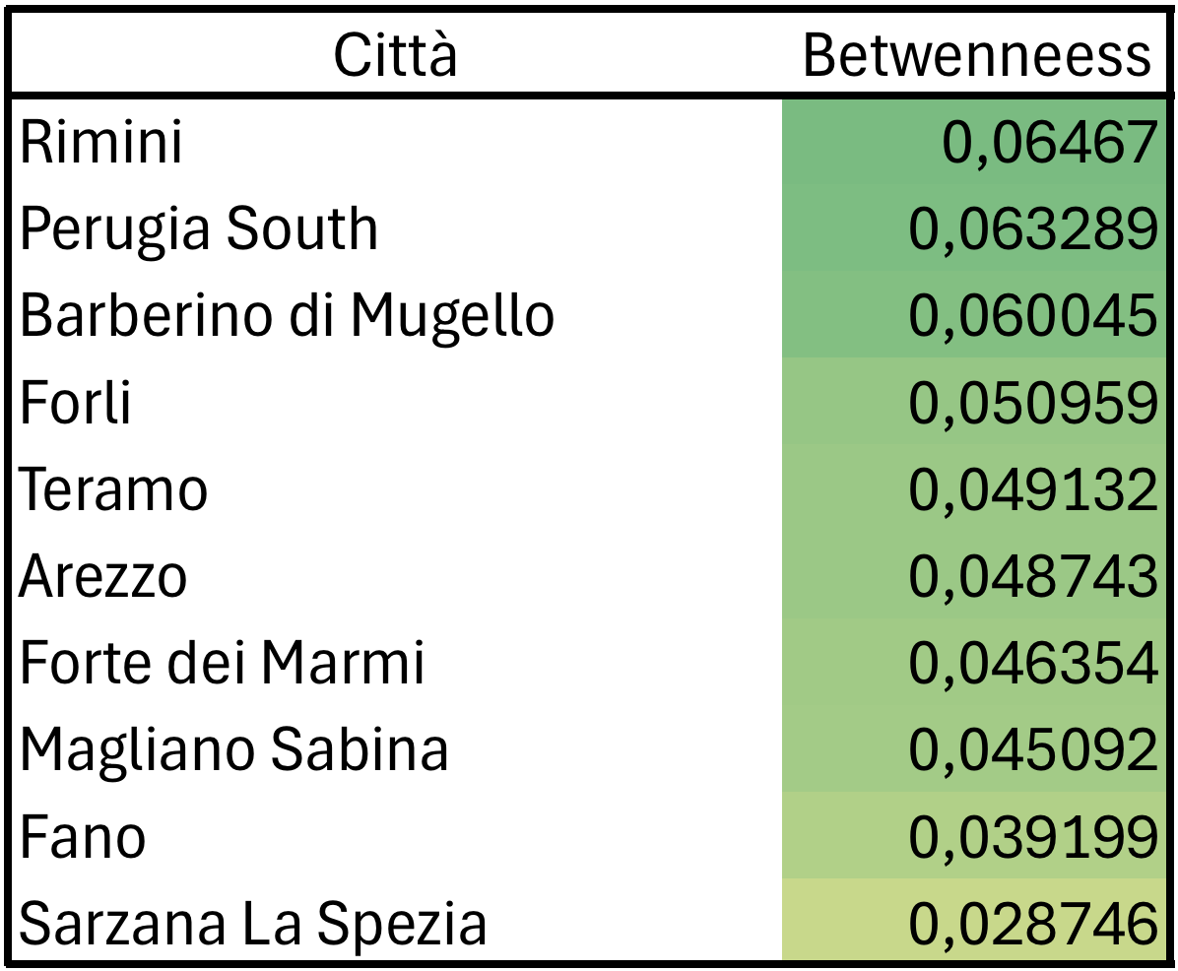
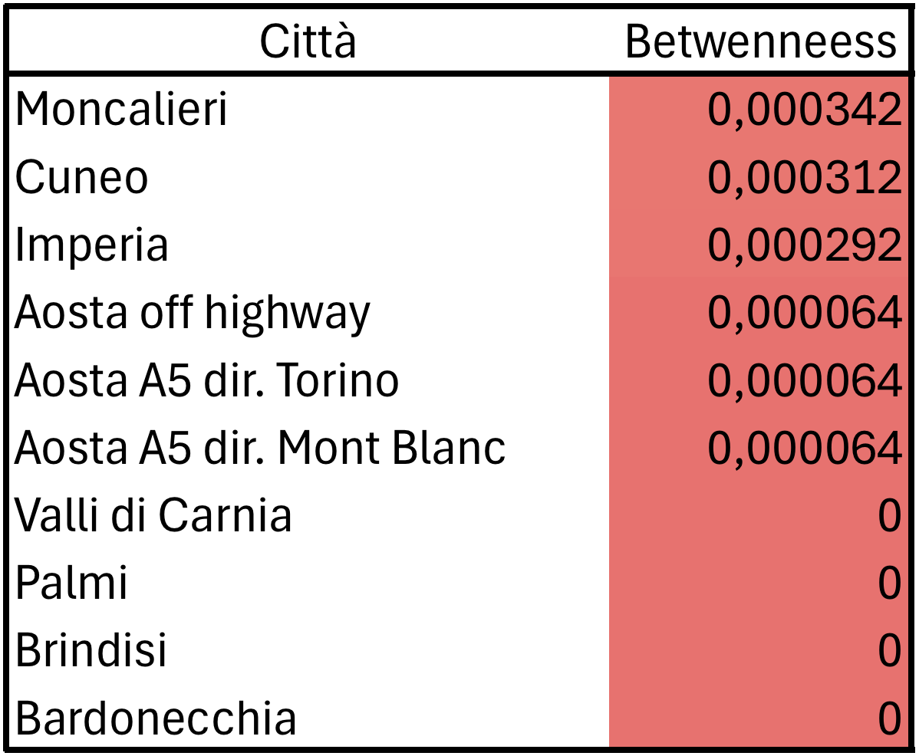
What-If: Betwennes Centrality
Notes:
Proviamo a fare qualche analisi "What-If"
Una prima domanda potrebbe essere: "Se la stazione di Firenze venisse temporaneamente chiusa, il proprietario di una Tesla riuscirebbe comunque a raggiungere le altre località italiane?" (Cosa succederebbe alla nostra rete se rimuovessimo il nodo con il più alto valore di Betwenneess Centrality?)
La risposta è affermativa, nel senso che il proprietario di una Tesla riuscirà comunque a spostarsi per tutta l'Italia. Tuttavia, con l'ausilio di Pajek, abbiamo osservato che per le città che già presentavano dei valori medio alti di Betwenneess Centrality ci sono state delle variazioni di classifica:
Rimini è diventata la città dal valore più alto, superando persino Teramo che, prima di questa modifica, era la seconda città più "frequentata";
Barberino di Mugello, dopo questa modifica, ha addirittura raddoppiato il valore di Betwenneess Centrality, passando da 0.034233 (6° posto) a 0.060045 (3° posto)
Invece, per quelle città che presentano valori pressocché nulli di Bewtenneess Centrality, non ci sono state variazioni significative.

Slide 9
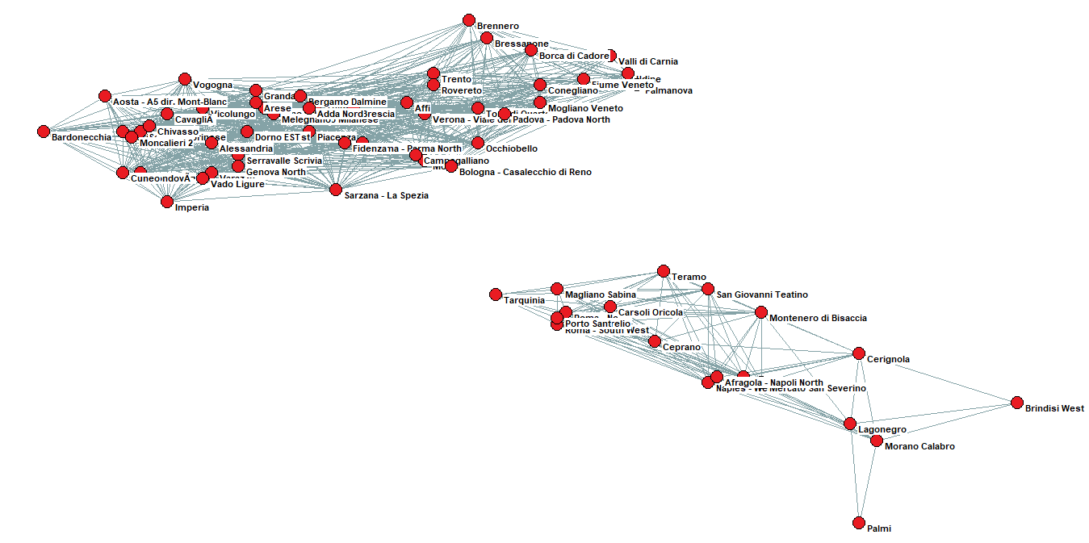
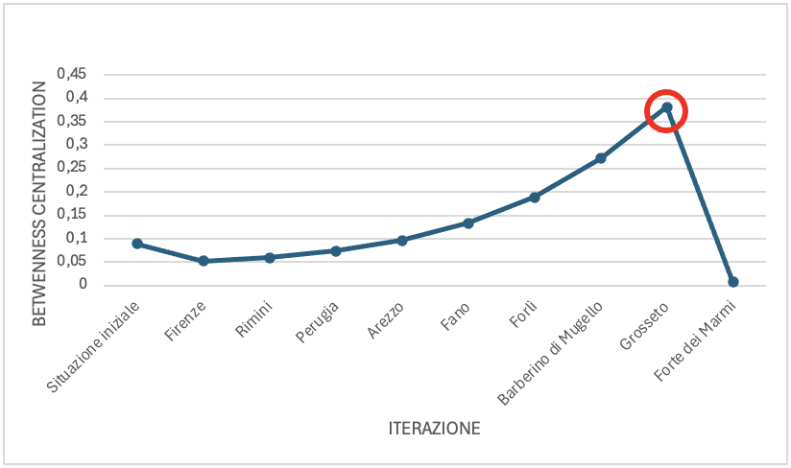
What-If: Betwennes Centrality
Notes:
A questo punto, ci possiamo chiedere:
" Che cosa succederebbe alla nostra rete se anche il supercharger di Rimini venisse temporaneamente chiuso?" Oppure, più in generale: "Se ogni giorno venisse chiusa la stazione di ricarica più frequentata, il conducente di una Tesla riuscirebbe ugualmente a spostarsi per tutta l'Italia? Se sì, per quanti giorni potrà continuare a raggiungere le località italiane?" (ci sarà un momento in cui non sarà più possibile raggiungere qualsiasi località italiana?).
Per procedere, abbiamo ripetutamente rimosso dalla rete il nodo con il valore più alto di Betwenneess Centrality. Siamo stati in grado di effettuare un'operazione di questo tipo ben 9 volte: Forte dei Marmi, infatti, è l'ultimo nodo che si può eliminare prima di ottenere una rete spaccata in due parti ben distinte, Nord e Sud. Questo significa che è necessario chiudere 9 superchargers per impedire al proprietario di una Tesla di spostarsi liberamente per tutta l'Italia.
Il grafico di destra mostra la variazione della Betwenneess Centralization ad ogni iterazione, dove il valore massimo raggiunto è circa pari a 0.4 e cala a picco con l'iterazione successiva, ottenendo due nuove reti scollegate, come si può vedere dall'immagine sulla sinistra.

Slide 10
Combinazione misure di centralià
Combinazione misure di centralità 1/2
LOW DEGREE
LOW CLOSENESS
LOW BETWENNEESS
HIGH DEGREE
VOGOGNA
CUNEO
HIGH CLOSENESS
RIMINI
PIACENZA
HIGH
BETWENNESS
TERAMO
TERAMO
Notes:
In questa tabella, vengono riportati i Superchargers più significativi.
Ci teniamo a precisare che i valori vengono considerati alti/bassi rispetto ai valori medi calcolati per le rispettive misure di Centralità.
Ricordiamo, infatti, che:
Degree Centrality misura mediamente : 34
Closeness Centrality misura mediamente: 0,52
Betwenneess Centrality misura: 0.0118
Pertanto, si può affermare che quei nodi che si trovano nella parte in basso a sinistra della tabella risultano decisamente più critici per il collegamento della rete, rispetto a quelli riportati nella parte in alto a destra della tabella.
Arezzo, Fano e Rimini presentano basso Degree (inferiore a 34) a alta Closeness (superiore a 0.52). Dalla teoria sappiamo che nodi come questi risulterebbero nodi chiave per la rete, anche se non molto ben connessi con gli altri. Tuttavia, dal grafico situato nella slide successiva, si può notare che i nodi appena menzionati non sono così critici come potrebbero sembrare, dal momento che occupano la posizione centrale e si trovano molto vicino ai valori medi.
Chivasso e Vogogna presentano alto Degree (superiore a 34) e bassa Closeness (inferiore a 0.52). Dalla teoria, questo significa che i nodi sono appartengono a raggruppamenti "scollegati" dal resto della rete. Tuttavia, dal grafico della slide sucessiva, si può notare che questi sono collocati nella zona centrale, molto vicini ai valori medi, per cui non risultano così anomali come potrebbero sembrare.
Teramo e Perugia Sud presentano basso Degree (inferiore a 34.4) e alta Betwenness (superiore a 0.011): questo significa che le due città del centro Italia sono poco collegate al resto della rete ma i loro link risultano essenziali per lo spostamento da un supercharger all'altro in tutta Italia.
Cuneo, Settimo Torinese, Torino Grugliasco, Mondovì, Moncalieri e Chivasso presentano alto Degree (superiore a 34.4) e bassa Betwenneess (inferiore a 0.011): questo significa che i nodi appena menzionati, situati principalmente in Piemonte, sono ridondanti e che quindi il proprietario di una Tesla può percorrere strade alternative, dal momento che non sono così cruciali per il collegamento della rete.
Teramo e Magliano Sabina presentano bassa Closeness (inferiore a 0.52) e alta Betwenneess (superiore a 0.011): questo significa che i nodi risultano essenziali per il collegamento tra gruppi più piccoli di nodi all'interno della rete.
Telgate e Brescia presentano alta Closeness (superiore a 0.52) e bassa Betwenneess (inferiore a 0.011): questo significa che ci sono molti cammini all'interno della rete e che i nodi sono collegati ad altri, ma che non sono così essenziali per avere dei collegamenti. In questo caso abbiamo riportato due città, ma dal grafico della slide successiva è facile osservare molte di queste rientrano in questa casistica.

Slide 11
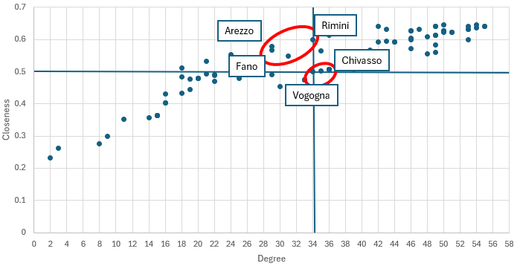
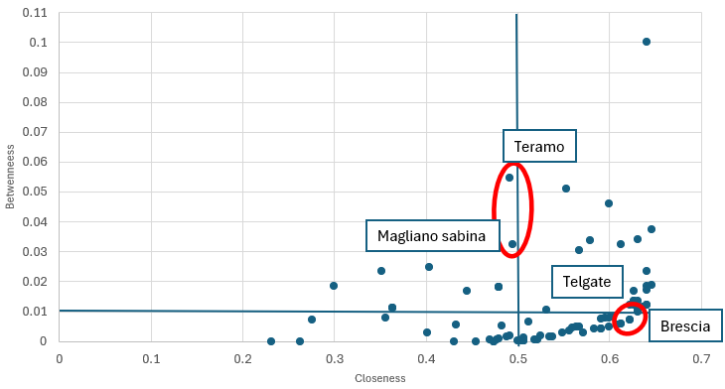
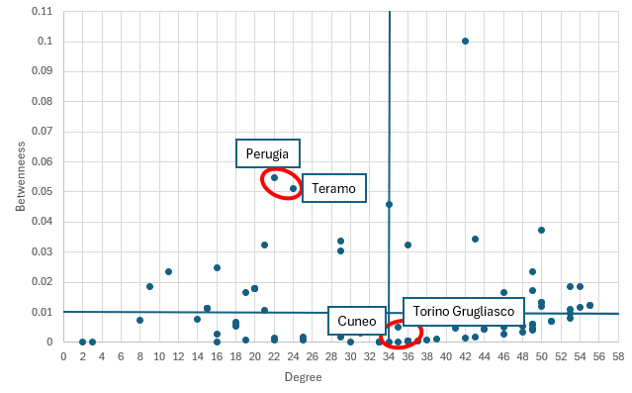
Combinazione misure di centralià
Combinazione misure di centralità 2/2
Notes:
Proponiamo ora tre grafici che sono stati menzionati e commentati nella slide precedente.
In particolare:
Il grafico in alto a sinistra, che lega Closeness Centrality e Degree Centrality, mette in risalto i superchargers installati sia ad Arezzo, Rimini e Fano; sia installati a Vogogna e Chivasso.
Il grafico in basso al centro, che lega Betwenneess Centrality e Degree Centrality, mette in risalto i superchargers installati sia a Perugia e Teramo; sia a Cuneo e Torino Gugliasco.
Il grafico in alto a destra, che lega BewtenneessCentrality e Closeness Degree Centrality, mette in risalto i superchargers installati sia a Teramo e Magialno sabina; sia a Telgate e Brescia (e altre località).

Slide 12
Reti random
 | Tesla | ER | SW | SF
Distanza media | 1,9823 | 1,5865 | 1,5952 | 1,9679
Diametro | 6 | 2 | 2 | 5
Betweenness centralization | 0,0893 | 0,0048 | 0,0047 | 0,0831
Degree centralization | 0,2494 | 0,1130 | 0,1097 | 0,4135
Closeness centralization | 0,2391 | 0,0941 | 0,0911 | 0,3911
Clustering coefficient | 0,8013 | 0,4162 | 0,4187 | 0,5411
Notes:
Per questo tipi di analisi con le "Reti Artificiali", abbiamo calcolato, per ogni tipo di nuova rete generata, sei grandezze (Distanza media, Diametro, Betwenneess Centralization, Degree Centralization, Closeness Centralization, Clustering Coefficient) e poi le abbiamo confrontate con quelle rilevate per la rete originale.
Tesla - ER:
Per eseguire il confronto con la nostra rete, abbiamo provveduto a generare una rete di Erdős–Rényi, anche detta rete Random. Essa è stata generata sulla base dei principali dati estratti dalle prime analisi eseguite sulla rete Tesla, ovvero numero di nodi, pari a 85, e grado medio dei vertici, pari a 34.54117647. Come possiamo notare, tutte le misure risultano essere inferiori rispetto a quelle individuate per la rete Tesla: questo ci permette di dire che la rete analizzata non è quella che si accosta meglio alla rete originale.
Tesla - SW:
Per eseguire questo confronto, abbiamo nuovamente generato una rete con 85 nodi. Questa nuova rete differisce da quella precedente per via della "Replacement Probability", ossia la probabilità con cui un collegamento in una rete viene "rimpiazzato" o "ri-cablato" verso un nodo diverso, generando un certo numero di cluster, sicuramente superiore a quello della rete di Erdős–Rényi. Abbiamo assegnato a questa probabilità un valore arbitrario di 0.5 e, così facendo, abbiamo ottenuto una rete molto simile a quella Random: questo, in tabella, viene confermato dal confronto delle grandezze misurate che risultano molto vicine tra loro, e questa somiglianza ci permette di concludere che, esattamente come per quella Random, la rete SW non è quella che si accosta meglio alla nostra rete.
Tesla - SF:
Per eseguire questo ultimo confronto, abbiamo dovuto inserire un dato in più rispetto alle precedenti reti artificiali, ossia il numero di connessioni della rete che risulta pari a 1468. In questo caso, sono state necessarie alcune modifiche per assicurarsi che le analisi venissero svolte correttamente, dal momento che una rete Scale-Free risulta più complessa da costruire rispetto alle due appena trattate: in primo luogo, è stato necessario rimuovere dalla rete le componenti più deboli, ovvero quei gruppi di nodi isolati che si possono generare quando generiamo una rete di questo tipo; in seguito, è stata trovata e poi rimossa la componente più forte (è doveroso precisare che, in questo caso, Pajek utilizza il "termine forte" come sinonimo del termine grande e "termine debole" come sinonimo del termine piccolo) ottenendo alla fine una rete con 82 nodi.
Arrivati a questo punto, è possibile svolgere dei confronti fra le quattro reti:
come possiamo notare dalle misure di distanza media, diametro, Betweenness e Closeness, la nuova rete artificiale Scale-Free si avvicina molto di più alla nostra rete, rispetto alle altre.
per quanto riguarda, invece, le misure di Degree Centralization e Clustering Coefficient, queste grandezze risultano piuttosto diverse rispetto ai valori della rete originale. In particolare, il clustering Coefficient presenta un valore molto inferiore rispetto a quello della rete originale, proprio perché quella da noi analizzata non è una rete artificiale: dal momento che la nostra è una rete "Man-Made", la posizione dei nodi, soprattutto in determinati punti, deriva da uno studio strategico dell’area, in modo che la creazione e il successivo collegamento di un nodo risulti ponderato, in base all’utilizzo che ne verrà fatto in futuro (Per intenderci, Tesla non ha alcun incentivo a creare un stazione di ricarica con 20 supercharger, se poi di queste ne vengono usate mediamente 1 o 2). Questo non accade nella rete SF, perché la generazione del nodo e la successiva connessione hanno un solo vincolo, ovvero assicurarsi che " i nodi più ricchi diventino sempre più ricchi».
per quanto riguarda la Degree Centralization, questa differisce semplicemente perché la distribuzione dei gradi risulta essere differente: la rete Tesla, infatti, segue una distribuzione dei gradi non chiara, mentre la rete Scale-Free segue una distribuzione di tipo «Power Law».
In conclusione, la rete Scale-Free è stata evidenziata in giallo per segnalare che, globalmente, si avvicina di più alla rete originale.

Slide 13
Distribuzione del Grado con Reti Random, Small World e Scale Free
Notes:
In questa slide vengono riportati cinque grafici, tutti realizzati su scala logaritmica. Quella che viene mostrata per ciascuno di questi, è la cosiddetta Survival Function, ossia la cumulata della frequenza dei gradi in ordine decrescente. Nel grafico, i valori di questa funzione sono associati all'asse delle ascisse, mentre sull'asse delle ordinate viene mostrato l'indice numerico delle iterazioni effettuate per la somma ricorsiva dalla funzione cumulata, che è anche correlato alla quantità di raggruppamenti eseguiti per grado.
I quattro grafici presenti sulla sinistra, rispettivamente, mostrano:
La Survival Function per la rete Tesla, la quale presenta l'asse delle ascisse che varia da 1 a 38, mentre l'asse delle ordinate varia da 1 a 85.
La funzione di sopravvivenza per la rete di Erdős–Rényi presenta un asse x che varia da 1 a 85 e un asse y che va da 1 a 20. Osserviamo che, in questo caso, i raggruppamenti di gradi identificati per questa rete sono meno numerosi rispetto a quelli della rete Tesla; possiamo quindi concludere che, a parità di numero di nodi, questa rete mostra una minore divergenza dei gradi.
La Survival Fucntion per la rete Small World presenta un asse delle ascisse che varia da 1 a 85 e un asse delle ordinate che varia da 1 a 17. Notiamo che, anche in questo caso, l'asse verticale è notevolmente ridotto rispetto a quello della rete Tesla. Possiamo quindi giungere alla stessa conclusione fatta per la rete precedente, ossia: questa rete mostra una minore divergenza dei gradi.
La funzione di sopravvivenza per la rete Scale-Free presenta un asse delle ascisse che varia da 6 a 82 e un asse delle ordinate che va da 1 a 33. In questo caso, notiamo che il numero massimo di nodi nella partizione è 82, il che è coerente poiché nell'analisi sono state individuate partizioni considerate deboli, che successivamente sono state rimosse, come già menzionato nella slide precedente. Come possiamo osservare, la divergenza dei gradi in questa rete aumenta rispetto alle altre reti artificiali ER e SW, portando alla formazione di un numero maggiore di raggruppamenti di grado.
Il grafico sulla destra mostra l'insieme delle Survival Functions, permettendoci di confermare anche graficamente che la rete artificiale che più si avvicina a quella originale è la Scale-Free. Questo è evidenziato dalle due curve, una blu e una azzurra, che sono praticamente sovrapposte.

Slide 14
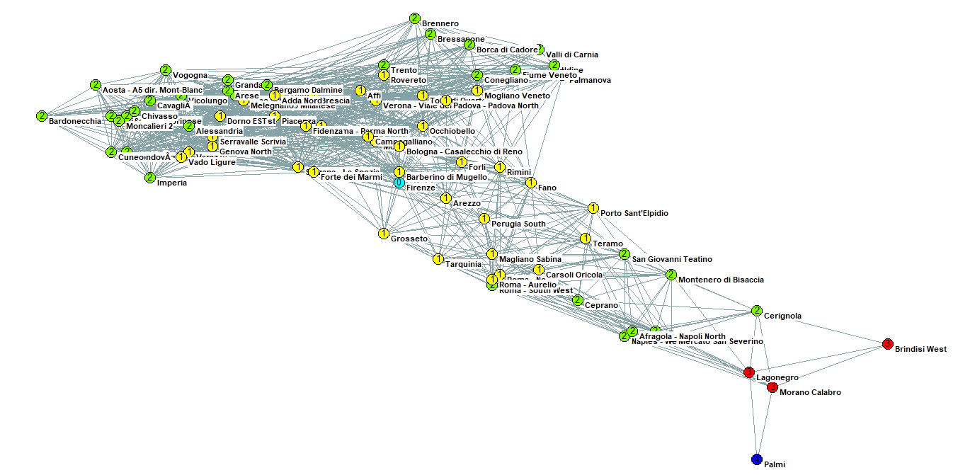
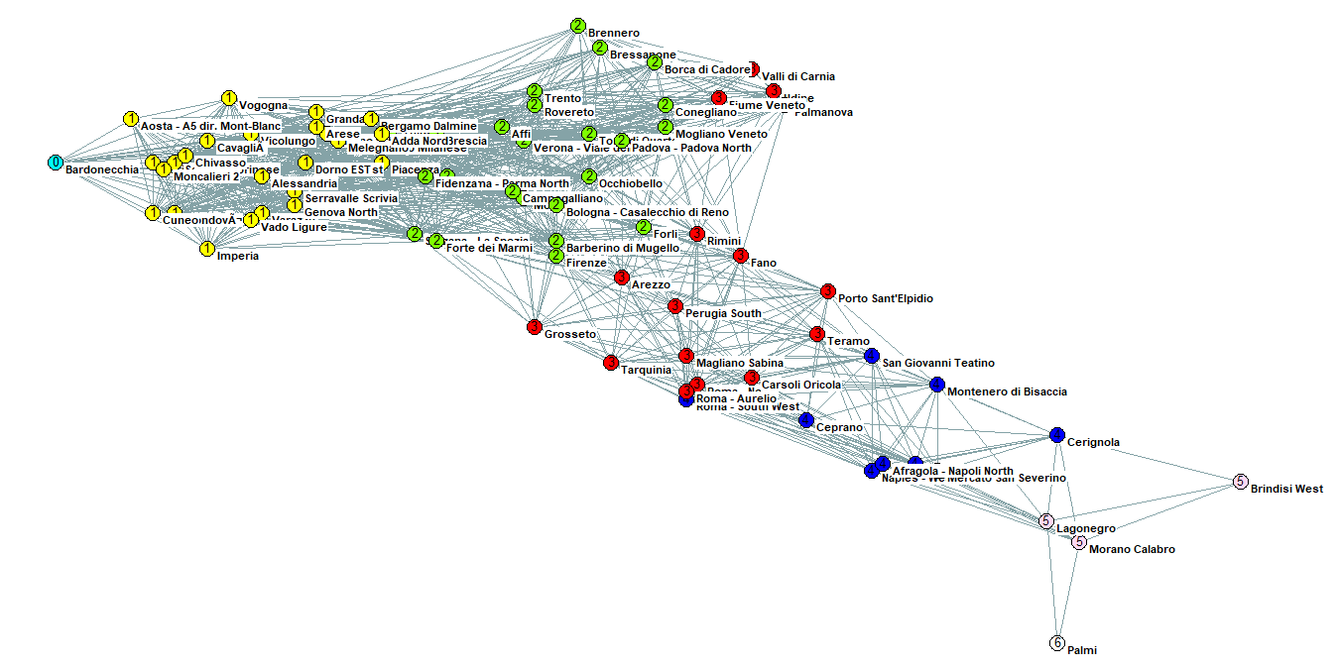
K-neighbours
Partendo dal nodo con più alta Betwennes: Firenze
Partendo dal nodo con più bassa Betwennes: Bardonecchia
Notes:
Abbiamo applicato una partizione di tipo "K-Neighbour" che, dalla teoria, è l'insieme dei nodi da distanza "k" dal nodo considerato come nodo iniziale: si identificano così i passi utili per raggiungere i diversi nodi all'interno della rete in cui, sopra ogni nodo, viene riportato un numero che indica la quantità di link da percorrere per spostarsi da una stazione di ricarica all'altra.
Nella foto di sinistra, si può osservare che per questa analisi, abbiamo preso come punto di riferimento Firenze, ossia la città con il più alto valore di Betwenness Centrality: infatti, partendo da questo supercharger, è molto più facile spostarsi per il resto d'Italia, in particolare verso il Sud, limitando i costi di spostamenti e ottimizzando i percorsi, dal momento che sono numerosi i nodi raggiungibili in un solo step (segnati in giallo) mentre sono veramente pochi i nodi che richiedono un numero di step superiore a 3 (segnati in rosso e blu).
Nella foto di destra, abbiamo preso in considerazione Bardonecchia, uno dei nodi con il più basso valore di Betwenneess Centrality: si può notare, infatti, che per città come queste, aumenta il numero di stazioni di ricarica da visitare per raggiugere le varie località italiane, arrivando fino a 6 per quelle città situate nel Sud Italia, comportando un significativo aumento dei tempi e costi di spostamento.

Slide 15
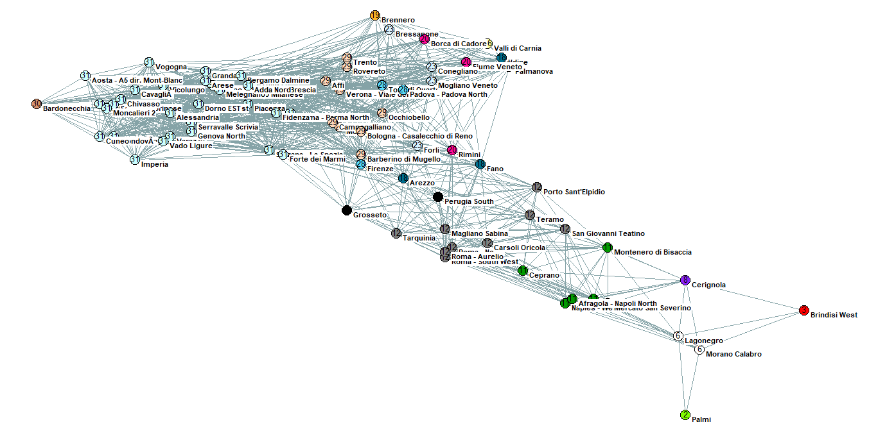
K-core
Notes:
Tramite Pajek, si ricava la partizione del tipo k-core per comprendere il grado di connessione dei nodi della rete; il k-core di un grafo rappresenta il sotto-grafo massimo in cui ogni nodo ha almeno k connessioni con altri nodi della rete. Nell'immagine, si riportano i vari nodi con i diversi gradi di k-core individuati con colori diversi: nel nostro caso, k assume il valore di 31, coincidente con il sotto-grafo massimale, in cui ogni stazione di ricarica è collegata ad almeno altri k (31) vertici nello stesso sotto-grafo. Un valore come questo indica una rete estremamente densa e ben interconnessa e ciò è giustificato dal fatto che i nodi che partecipano a questo raggruppamento sono situati in regioni metropolitane. Questo è un indicatore positivo per la continuità del servizio, in quanto l'alta interconnessione presente riduce la possibilità di isolare aree specifiche.
Inoltre, è evidente che tale interconnessione non è presente in tutte le zone italiane, in quanto, scendendo lungo lo stivale, si osserva un valore sempre più basso del k: questo evidenzia un gap che potrebbe compromettere la connettività di queste specifiche aree.

Slide 16
Conclusioni
Conclusioni
Nord più inter-conesso del Sud
I nodi del centro Italia sono quelli più
importanti per la connettività della nazione
Confrontando la rete con quelle artificiali si evince che si avvicina maggiormente ad una rete Scale-Free
Notes:
L'analisi condotta sulla rete dei supercharger Tesla in Italia, ha evidenziato una serie di aspetti chiave riguardo alla connettività e all'efficienza dell'infrastruttura attuale.
L'obiettivo di partenza era quello di verificare se, con un'autonomia di 300 km, fosse possibile raggiungere tutte le località italiane. I risultati ottenuti, mostrano che la rete è generalmente ben strutturata, ma presenta alcune criticità:
La densità della rete, con un valore medio-alto, indica che le stazioni di ricarica sono ben distribuite, soprattutto nel Nord Italia: questo è ulteriormente confermato dalle misure di Degree Centrality e Closeness Centrality, che mostrano valori più elevati nelle regioni settentrionali, riflettendo una maggiore interconnessione e vicinanza tra le stazioni. Al contrario, il Sud Italia presenta una minore densità di stazioni, evidenziando una disparità geografica che potrebbe influire sulla facilità di spostamento in queste aree.
L'analisi della Betweenness Centrality ha identificato nodi cruciali come Firenze, Teramo e Perugia Sud, che fungono da ponti essenziali all'interno della rete. La rimozione di questi nodi, come evidenziato nelle simulazioni "What-If", può portare a una significativa frammentazione della rete, separando di fatto il Nord dal Sud dopo l'eliminazione di soli nove supercharger strategici (ricordiamo che i nodi totali sono 85). Questo sottolinea l'importanza di tali stazioni per la connettività nazionale.
L'uso della partizione k-core ha rivelato che le regioni metropolitane del Nord possiedono un alto grado di interconnessione, con un k-core massimo di 31. Al contrario, scendendo verso il Sud, il valore di k diminuisce, indicando una rete meno densa e potenzialmente più vulnerabile. Infatti, la rimozione di pochi nodi o connessioni chiave può isolare intere aree.
Il confronto con reti artificiali ha mostrato che la rete Tesla si avvicina maggiormente a una rete Scale-Free. Tuttavia, presenta differenze significative nel Degree Centralization e nel Clustering Coefficient, a causa della natura "Man-Made" della rete Tesla, dove la posizione dei nodi risulta strategicamente pianificata. Pertanto, nonostante alcune discrepanze, la rete Scale-Free rappresenta il modello che meglio approssima la struttura globale della rete Tesla.
In conclusione, la rete dei supercharger Tesla in Italia è efficace nel garantire la mobilità elettrica nella maggior parte del territorio italiano, ma presenta margini di miglioramento, soprattutto nel Sud.
Tornando alle frasi riportate nella prima slide, per raggiungere gli obiettivi dell'Unione Europea circa la transizione verso veicoli elettrici entro il 2035, è fondamentale investire nell'espansione e nell'ottimizzazione della rete di ricarica. Una distribuzione più uniforme delle stazioni contribuirà a superare le disparità regionali, garantendo una copertura completa e affidabile su tutto il territorio nazionale.

Slide 17
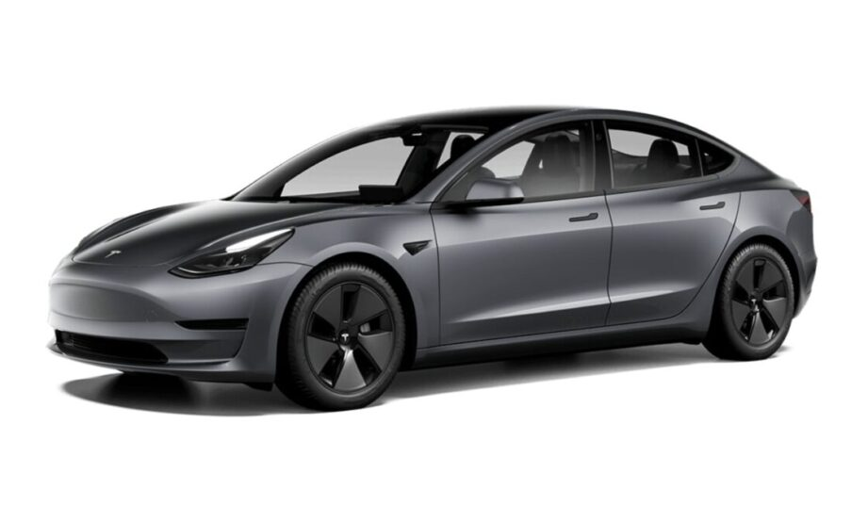
Bibliografia
Bibliografia
https://www.sorgenia.it/guida-energia/auto-elettriche-2035#:~:text=I%20Paesi%20dell'Unione%20Europea,e%20di%20opportunit%C3%A0%20da%20cogliere
https://www.tesla.com/it_IT/findus/list/superchargers/Italy
https://digitalassets.tesla.com/tesla-contents/image/upload/IR/TSLA-Q3-2024-Update.pdf
https://www.kaggle.com/datasets/omarsobhy14/supercharge-locations/data

